Slide 1
데이터분석 동아리
Python 기초
경남대학교
데이터분석동아리
김동우

Slide 2
INDEX
데이터분석 동아리
1 if 문
2. For 문
3 def 함수 만들기
4 lambda 사용하기

Slide 3
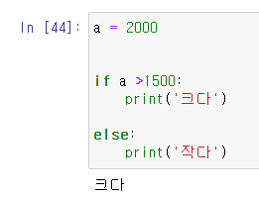
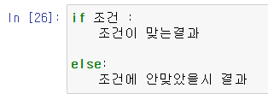
1.조건문 if 만들기
경남대학교 데이터분석 동아리
가장 기본적인 조건문 if
If문은 조건문이라고도 하며 조건문은 참과 거짓을 판단하는 문장을 말한다.
조건문 if의 기본적인 형태

Slide 4
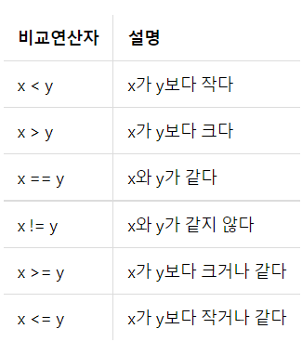
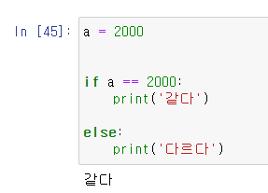
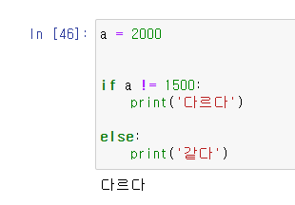
1.조건문 if 만들기
경남대학교 데이터분석 동아리
비교 연산자
비교 연산자는 두 값을 비교할때 쓰는 연산자들을 의미한다

Slide 5
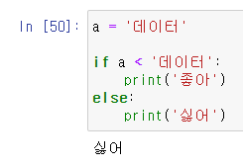
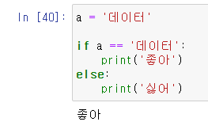
1.조건문 if 만들기
경남대학교 데이터분석 동아리
비교 연산자

Slide 6
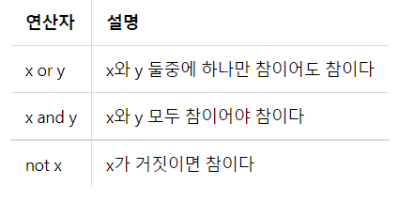
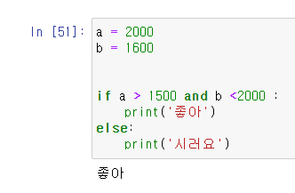
1.조건문 if 만들기
경남대학교 데이터분석 동아리
And,or,not 사용하기

Slide 7
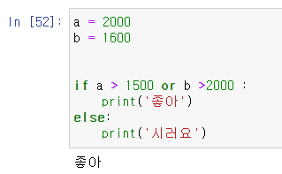
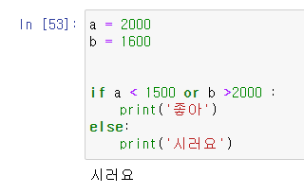
1.조건문 if 만들기
경남대학교 데이터분석 동아리
And,or,not 사용하기

Slide 8
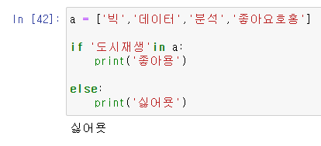
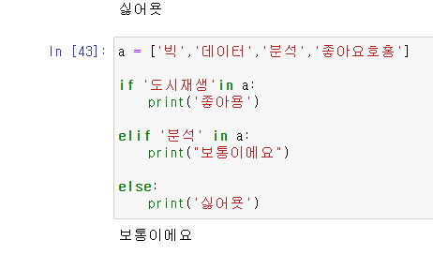
1.조건문 if 만들기
경남대학교 데이터분석 동아리
In 사용하기

Slide 9
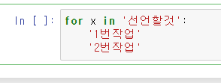
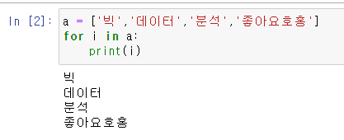
2.반복문 for 사용하기
경남대학교 데이터분석 동아리
반복문 for 사용하기
For문은 다재다능하고 가장 많이 사용하는 것이 될것

Slide 10
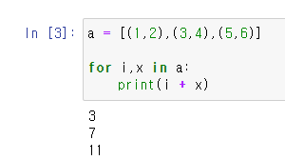
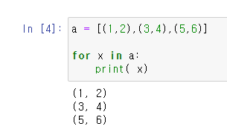
2.반복문 for 사용하기
경남대학교 데이터분석 동아리
반복문 for 사용하기
For문은 다재다능하고 가장 많이 사용하는 것이 될것

Slide 11
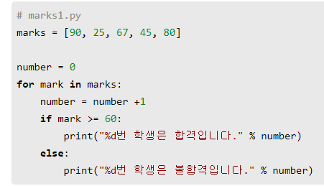
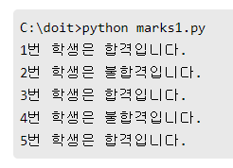
2.반복문 for 사용하기
경남대학교 데이터분석 동아리
반복문 for 사용하기
For문은 다재다능하고 가장 많이 사용하는 것이 될것

Slide 12


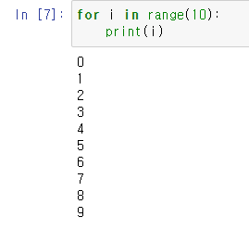
2.반복문 for 사용하기
경남대학교 데이터분석 동아리
반복문 for 에 자주 사용하는 함수 range 사용하기

Slide 13
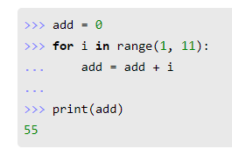
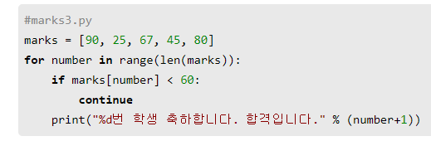
2.반복문 for 사용하기
경남대학교 데이터분석 동아리
반복문 for 에 자주 사용하는 함수 range 사용하기

Slide 14
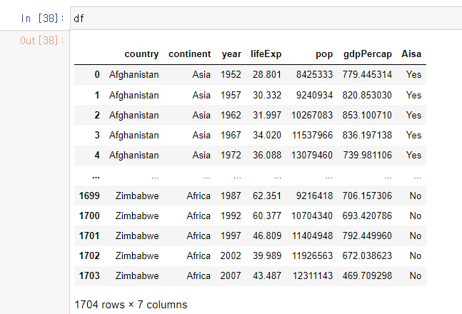
2.반복문 for 사용하기
경남대학교 데이터분석 동아리
문제1
Gapminder 를 불러온 다음 continent변수가 Aisa면 Yes라는 값을 가지고 아니면 No라는 값을 가지는 파생변수를 만들어라

Slide 15
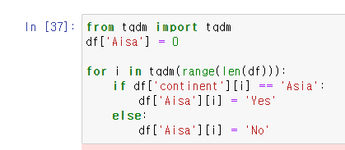
2.반복문 for 사용하기
경남대학교 데이터분석 동아리

Slide 16
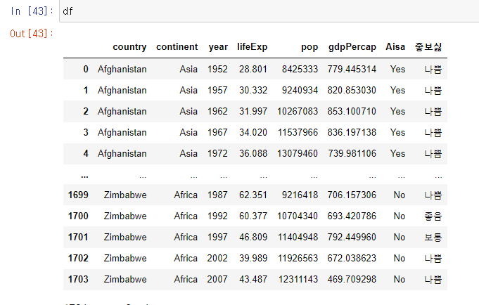
2.반복문 for 사용하기
경남대학교 데이터분석 동아리
문제2
Gapminder 를 불러온 다음 lifeExp가 55이상이고 pop이 10500000 이상이면 ‘좋음’을 45이상 9500000 이상이면 ‘보통’을 둘 다 아니면 ‘나쁨’이라는 파생변수를 만들어라

Slide 17
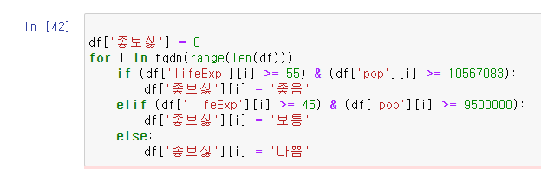
2.반복문 for 사용하기
경남대학교 데이터분석 동아리

Slide 18
감사합니다

